Slide 1



Subgerencia de Atención al Usuario
y Comunicaciones
Localidad Usme
Rendición de Cuentas vigencia 2020
TRANSMILENIO S.A.
2021

Slide 2
Rendición de Cuentas vigencia 2020 - Usme
La localidad de Usme tiene 7 UPZ las cuales están asignadas a las siguientes zonas operacionales del SITP:
Danubio
Gran Yomasa
Comuneros
Alfonso López
Ciudad Usme
Parque Entre Nubes
Zona Operacional Usme
Zona Operacional San Cristóbal
La Flora

Slide 3
Rendición de Cuentas vigencia 2020 - Usme
Infraestructura Usme
PARADEROS
SENCILLOS
PARADEROS
MULTIPLES
PARADEROS
BRAILLE
PORTALES
ESTACIONES
1
0
281
47
80%
COMPONENTE TRONCAL
COMPONENTE ZONAL

Slide 4
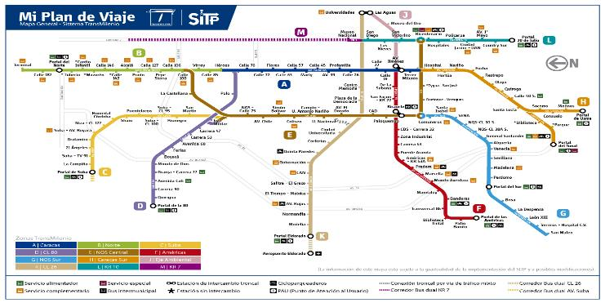
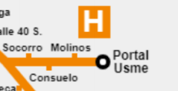
Rendición de Cuentas vigencia 2020 - Usme
Infraestructura Troncal Usme
Esta localidad cuenta con un Portal del Sistema TransMilenio.
PORTAL USME

Slide 5
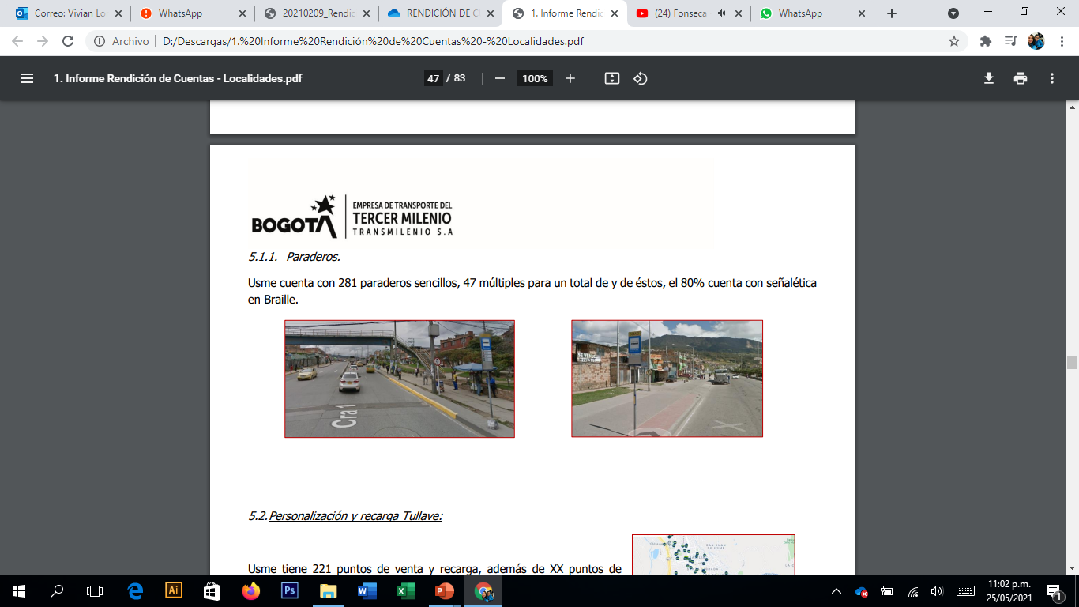
Rendición de Cuentas vigencia 2020 - Usme
Infraestructura Zonal Usme
281
PARADEROS MÚLTIPLES
47
PARADEROS SENCILLOS
El 80% de paraderos de la localidad de Usme cuenta con accesibilidad para las
personas con discapacidad visual.
Sistema Braille

Slide 6
Rendición de Cuentas vigencia 2020 - Usme
Oferta de transporte en Usme
RUTAS
TRONCALES
RUTAS
ALIMENTADORAS
RUTAS
ZONALES
RUTAS
PROVISIONALES
7
13
26
6
COBERTURA TRONCAL
COBERTURA ZONAL
SITP PROVISIONAL

Slide 7
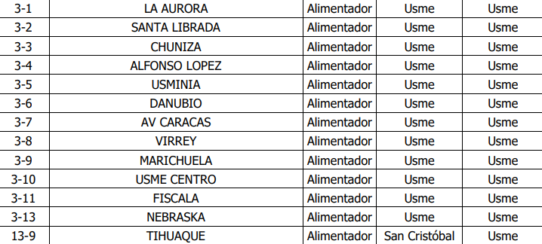
Rendición de Cuentas vigencia 2020 - Usme
Cobertura Troncal
RUTAS ALIMENTADORAS
RUTA | DENOMINACIÓN | TIPO | ORIGEN | DESTINO
RUTAS TRONCALES
RUTA | DENOMINACIÓN | DESTINO
D20 | Portal 80 | Engativá
D51 | Portal 80 | Engativá
K54 | Portal Dorado | Fontibón – Engativá
3 | Concejo de Bogotá | Teusaquillo
C17 | Portal Suba | Suba
B72 | Toberin | Usaquén – Suba
B75 | Portal Norte | Usaquén – Suba

Slide 8
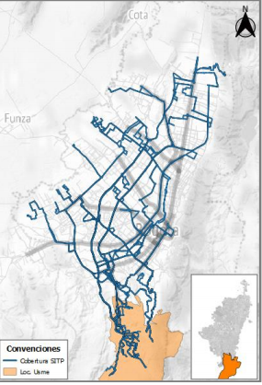
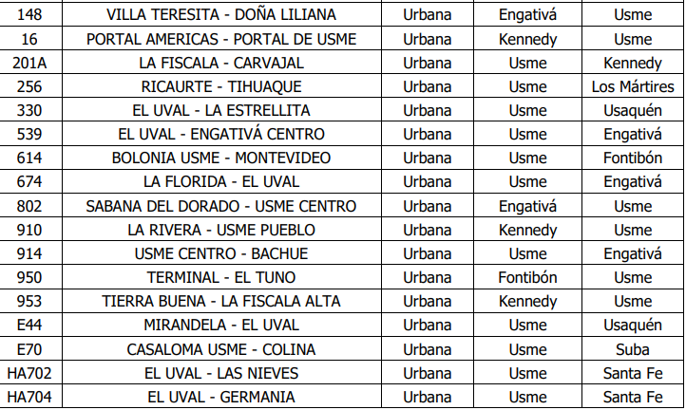
Rendición de Cuentas vigencia 2020 - Usme
Cobertura Zonal
MAPA DE COBERTURA
RUTAS URBANAS
RUTA | DENOMINACIÓN | TIPO | ORIGEN | DESTINO
Fuente: TRANSMILENIO S.A.
Continúa

Slide 9
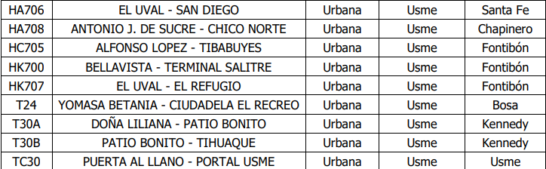
Rendición de Cuentas vigencia 2020 - Usme
Cobertura Zonal
MAPA DE COBERTURA
RUTAS URBANAS
RUTA | DENOMINACIÓN | TIPO | ORIGEN | DESTINO
26 rutas del componente Zonal cuyo trazado cubre la zona operacional Usme.
Fuente: TRANSMILENIO S.A.

Slide 10
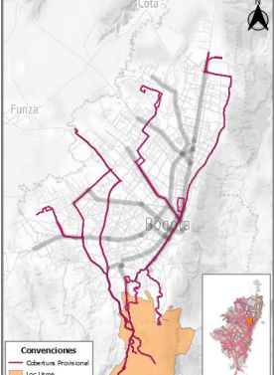
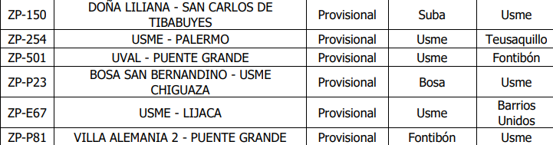
Rendición de Cuentas vigencia 2020 - Usme
Cobertura SITP Provisional
MAPA DE COBERTURA
RUTAS URBANAS
RUTA | DENOMINACIÓN | TIPO | ORIGEN | DESTINO
6 rutas del SITP Provisional cuyo trazado cubre la zona operacional Usme.
Fuente: TRANSMILENIO S.A.

Slide 11
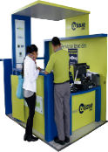
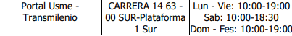
Rendición de Cuentas vigencia 2020 - Usme
Red de Recargas en Usme
PUNTOS DE
PERSONALIZACIÓN
PUNTOS DE
RECARGA
1
214
TU LLAVE – RECAUDO BOGOTÁ
Lugar | Dirección | Horario

Slide 12
GESTIÓN SOCIAL
TRANSMILENIO S.A.
El equipo de Gestión Social de TRANSMILENIO S.A desarrolla actividades dirigidas a la ciudadanía, con el propósito de dar a conocer los componentes del SITP y fomentar las buenas prácticas de Cultura ciudadana.
Para la vigencia 2020, se realizaron 5401 actividades de Gestión Social a nivel distrito; de las cuales se desarrollaron 3282 en las localidades de manera presencial y/o virtual en el marco de la Estrategia de Abordaje Territorial bajo tres líneas de intervención: Información, participación y pedagogía.
Estrategia de Abordaje Territorial Usme
  4 Boletines informativos
  4 Sesiones de Grupos Focales
  Base de datos “Tenderos Usme”
Capacitaciones TrasMi-Virtual
  Los retos de Transmilenio en épocade Coronavirus
  Sistema de Alertas Tempranas
  TransMi un solo sistema – Nueva Señaletica
  La historia del Transporte
  Transmicable
  TransMi, un sistema Accesible
Localidad Usme
Rendición de Cuentas vigencia 2020

Slide 13
Rendición de Cuentas vigencia 2020 - Usme
Acciones de Gestión Social en Usme
Reuniones
Recorridos
Mesa de
trabajo
Actividades
en general
Pedagogía
Divulgación
74
25
6
142
35
74
PARTICIPACIÓN
PEDAGOGÍA
INFORMACIÓN
OTROS
71
Jornadas de personalización

Slide 14
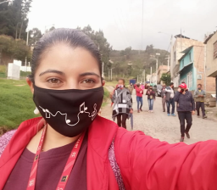
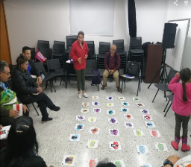
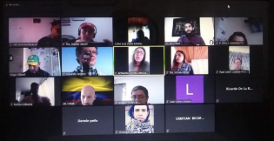
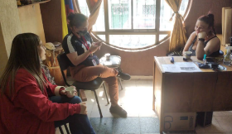
Rendición de Cuentas vigencia 2020 - Usme
Acciones de Gestión Social en Usme
Participación
74 Reuniones virtuales y/o presenciales para atender temas como: Cobertura de la localidad, sesiones JAL, comunidad con discapacidad, articulación de acciones pedagógicas, implementación de nuevas rutas, reuniones interinstitucionales (CLD, UAT, CLIP, CLOPS, COLEV, COLMYEG, entre otros).
25 recorridos sociales y/o con técnicos de Transmilenio S.A. para recibir solicitudes comunitarias, verificación de trazados UFO 14 y UFO 5, reconocimiento de Patio Eléctrico; entre otras.
6 Cobertura en UPZ Alfonso López, UPZ Comuneros, Patio eléctrico Usme.

Slide 15
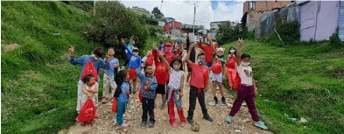
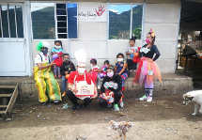
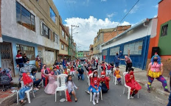
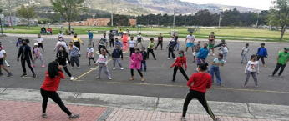
Rendición de Cuentas vigencia 2020 - Usme
Acciones de Gestión Social en Usme
Pedagogía
142 Acciones de pedagogía en:
Colegios de la localidad: IED San Cayetano, IED San José, IED Estanislao Zuleta, IED Miravalle, IED Ofelia Uribe de Acosta, IED Federico García Lorca, IED Tenerife; entre otros.
Comunidades: Danibuo Azul, Fiscala Fortuna, Porvenir, Villa Nelly, Almirante Padilla, Compostela, Rincon de Bolonía, Villas del Eden, Bulevar del Sur, El Tuno, Chiguaza; entre otros.

Slide 16
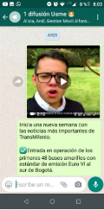
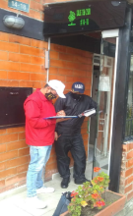
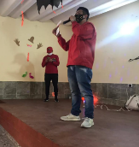
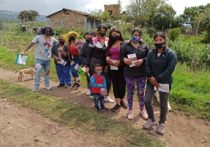
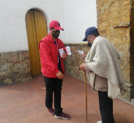
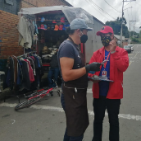
Rendición de Cuentas vigencia 2020 - Usme
Acciones de Gestión Social en Usme
Información
35 Acciones de divulgación en:
Ruta alimentadora 3-8 Virrey
Ruta zonal 330 Puerta al Llano – La Estrellita
Nuevo patio eléctrico Usme
Envíos de información de interés a nivel local y distrital en ocasión de la pandemia COVID -19 y ajustes en la prestación del servicio, iniciativas de Cultura Ciudadana, comunicados de TRANSMILENIO S.A y Alcaldía mayor de Bogotá; entre otros.

Slide 17
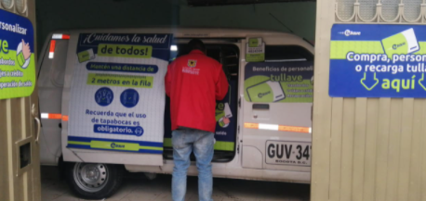
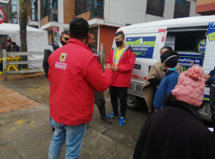
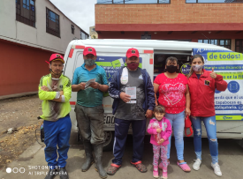
Rendición de Cuentas vigencia 2020 - Usme
Acciones de Gestión Social en Usme
Jornadas de Personalización
71 jornadas de personalización de tarjetas Tullave en Ciudadela Usme, Vereda El Destino, Vereda Chiguaza, Usme Centro, Villa Anita, Antonio José de Sucre, Villa Alemania, El Tuno, Antonio José de Sucre I, Usminia, Chuniza, Bellavista, Puerta Al llano, Alfonso López, Nuevo Porvenir, Bolonia, Bulevar del Sur, Villas del Edén; entre otros.

Slide 18
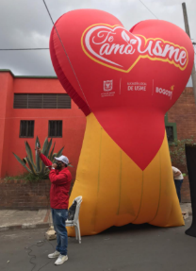
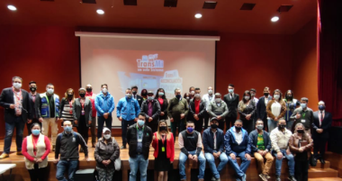
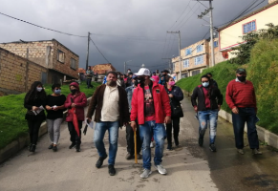
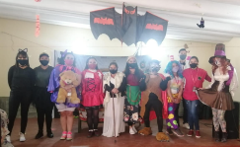
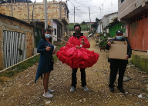
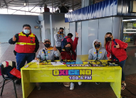
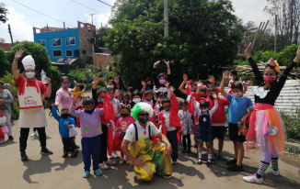
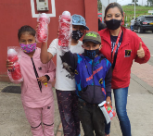
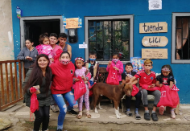
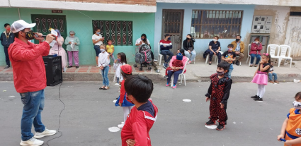
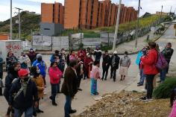
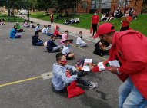
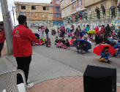

GESTIÓN SOCIAL USME
GESTIÓN SOCIAL USME
GESTIÓN SOCIAL USME
GESTIÓN SOCIAL USME
GESTIÓN SOCIAL USME
GESTIÓN SOCIAL USME
GESTIÓN SOCIAL USME
GESTIÓN SOCIAL USME
GESTIÓN SOCIAL USME
GESTIÓN SOCIAL USME
GESTIÓN SOCIAL USME
GESTIÓN SOCIAL USME
GESTIÓN SOCIAL USME
GESTIÓN SOCIAL USME
GESTIÓN SOCIAL USME
GESTIÓN SOCIAL USME
GESTIÓN SOCIAL USME
GESTIÓN SOCIAL USME
GESTIÓN SOCIAL USME
GESTIÓN SOCIAL USME
GESTIÓN SOCIAL USME
GESTIÓN SOCIAL USME
GESTIÓN SOCIAL USME
GESTIÓN SOCIAL USME
GESTIÓN SOCIAL USME
GESTIÓN SOCIAL USME
GESTIÓN SOCIAL USME
GESTIÓN SOCIAL USME
GESTIÓN SOCIAL USME
GESTIÓN SOCIAL USME
GESTIÓN SOCIAL USME
GESTIÓN SOCIAL USME
GESTIÓN SOCIAL USME
GESTIÓN SOCIAL USME
GESTIÓN SOCIAL USME
GESTIÓN SOCIAL USME
GESTIÓN SOCIAL USME
GESTIÓN SOCIAL USME
GESTIÓN SOCIAL USME
GESTIÓN SOCIAL USME
GESTIÓN SOCIAL USME
GESTIÓN SOCIAL USME
GESTIÓN SOCIAL USME
GESTIÓN SOCIAL USME
GESTIÓN SOCIAL USME
GESTIÓN SOCIAL USME
GESTIÓN SOCIAL USME
GESTIÓN SOCIAL USME
GESTIÓN SOCIAL USME
GESTIÓN SOCIAL USME
GESTIÓN SOCIAL USME
GESTIÓN SOCIAL USME
GESTIÓN SOCIAL USME
GESTIÓN SOCIAL USME
GESTIÓN SOCIAL USME
GESTIÓN SOCIAL USME
GESTIÓN SOCIAL USME
GESTIÓN SOCIAL USME
GESTIÓN SOCIAL USME
GESTIÓN SOCIAL USME
GESTIÓN SOCIAL USME
GESTIÓN SOCIAL USME
GESTIÓN SOCIAL USME
GESTIÓN SOCIAL USME
GESTIÓN SOCIAL USME
GESTIÓN SOCIAL USME
GESTIÓN SOCIAL USME
GESTIÓN SOCIAL USME
GESTIÓN SOCIAL USME
GESTIÓN SOCIAL USME
GESTIÓN SOCIAL USME
GESTIÓN SOCIAL USME
GESTIÓN SOCIAL USME
GESTIÓN SOCIAL USME
GESTIÓN SOCIAL USME
GESTIÓN SOCIAL USME
GESTIÓN SOCIAL USME
GESTIÓN SOCIAL USME
GESTIÓN SOCIAL USME
GESTIÓN SOCIAL USME
GESTIÓN SOCIAL USME
GESTIÓN SOCIAL USME
GESTIÓN SOCIAL USME
GESTIÓN SOCIAL USME
GESTIÓN SOCIAL USME
GESTIÓN SOCIAL USME
GESTIÓN SOCIAL USME
GESTIÓN SOCIAL USME
GESTIÓN SOCIAL USME
GESTIÓN SOCIAL USME
GESTIÓN SOCIAL USME
GESTIÓN SOCIAL USME
GESTIÓN SOCIAL USME
GESTIÓN SOCIAL USME
GESTIÓN SOCIAL USME

Slide 19
GRACIAS
vivian.vinchira@transmilenio.gov.co
304 540 2443

